Slide 1
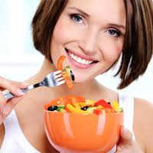
Нервова регуляція діяльності травної системи

Slide 2
Безумовно -рефлекторний процес травлення

Slide 3
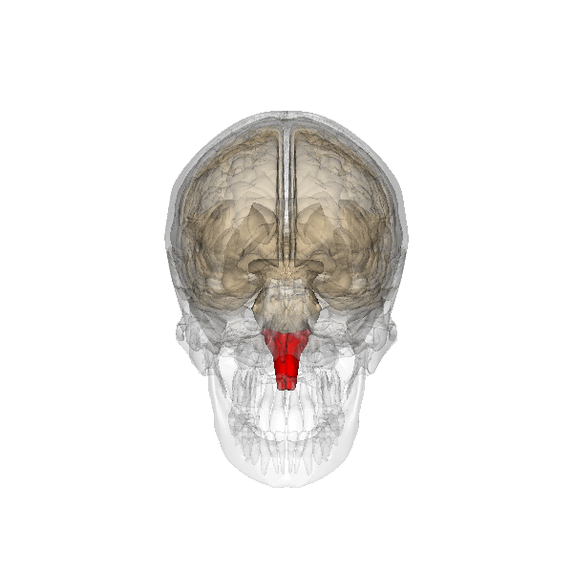
Довгастий мозок

Slide 4
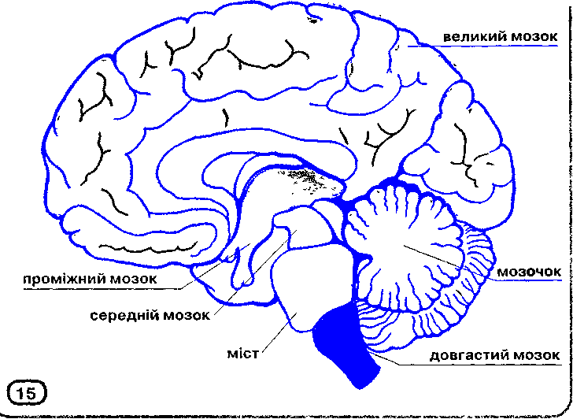

Slide 5
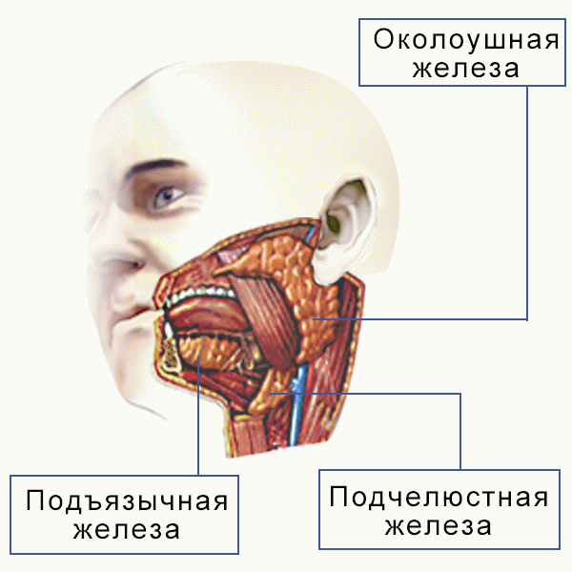

Slide 6
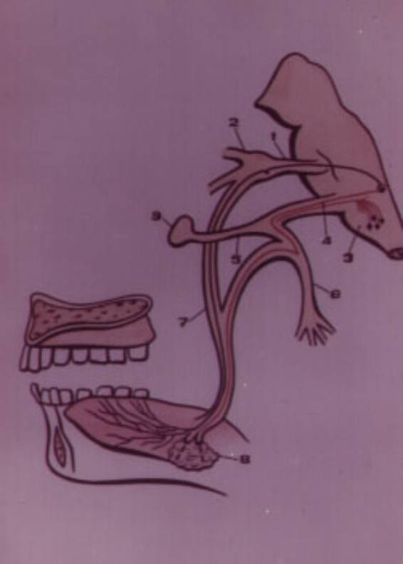

Slide 7
УМОВНО – РЕФЛЕКТОРНИЙ ПРОЦЕС ТРАВЛЕННЯ

Slide 10
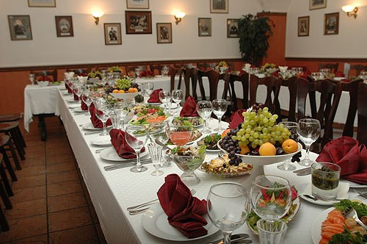

Slide 11
Дякуємо за увагу

